Slide 1
Introducción a SQL y Oracle

Slide 2
SQL

Slide 3
Origen
SQL (Structured Query Language, lenguaje estructurado de consulta, “sicuel”) surgió a partir del desarrollo del modelo relacional
En 1986 ANSI (American National Standard Institute) definió el estándar para SQL, que en 1987 se adoptó como estándar internacional por ISO (International Organization for Standardization)

Slide 4
Breve historia de SQL (…)
1970 Codd publica el artículo que dio origen al modelo relacional
1970 Oracle Co. desarrolló su sistema de BD que probablemente fue la primera implementación comercial de un DBMS relacional basado en SQL
1974 Chamberlin definió el Structured English Query Language (SEQUEL)
1981 IBM desarrolló su primer DBMS comercial, SQL/DS
1982 ISO e IBM definen un estándar SQL
1983 IBM desarrolló DB2

Slide 5
(…) Breve historia de SQL
1992 Se da la primera revisión de SQL, conocida como SQL2 o SQL-92
1999 La siguiente versión, SQL:1999, soporta gestión de datos orientada a objetos
2003 La nueva versión, SQL:2003, incluye interacciones nativas con Java y XML
2006 ISO/IEC 9075-14:2006 define de manera formal las interacciones de SQL con XML
2012 Existen revisiones al estándar en 2008, 2010 y 2011

Slide 6
Propósito de SQL
Es una herramienta para organizar, gestionar y recuperar datos almacenados en una BD relacional
Se utiliza para controlar todas las funciones de un DBMS:
  Definición de datos
  Recuperación de datos
  Manipulación de datos
  Control de acceso
  Compartición de información
  Integridad de datos

Slide 7
Características
Es un lenguaje interactivo de consultas
Se incorpora en los programas que conectan con bases de datos
Es un lenguaje de administración de BD
Está diseñado tanto para arquitectura cliente-servidor, como para ambientes distribuidos

Slide 8
Ventajas
Independencia de los proveedores
Portabilidad entre sistemas informáticos
Estructura de alto nivel parecida al inglés
Vistas múltiples de datos
Potencia con pocas líneas de código

Slide 9
Oracle

Slide 10
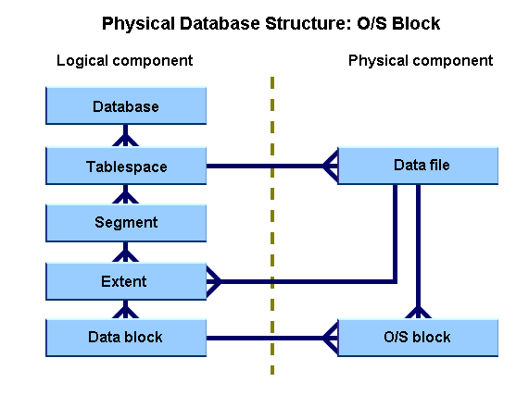

Slide 11
El espacio en la BD (…)
Al instalar una BD ésta se divide en secciones lógicas denominadas espacios de tablas, siendo SYSTEM el primero que se crea
Al crear un espacio de tablas también se crean archivos de datos, a los cuales se les asigna inmediatamente el espacio que se definió durante su creación
La BD puede tener numerosos usuarios, cada uno de los cuales posee un esquema, que incluye a todos los objetos lógicos (tablas, índices, etc.) que son de su propiedad. Los objetos del esquema se pueden almacenar en diferentes espacios de tablas y uno de ellos puede guardar objetos de varios esquemas

Slide 12
(…) El espacio en la BD
Cuando se crea un objeto de la BD como tabla o índice, se genera en el espacio de tablas un segmento, que es el que contiene los datos asociados a dicho objeto. Los tipos de segmento disponibles son TABLE, INDEX, ROLLBACK, TEMPORARY, PARTITION y CLUSTER. La optimización del espacio que estos utilizan es tarea fundamental del DBA
Cada segmento consta de extensiones, que son conjuntos de bloques Oracle contiguos. Cuando las extensiones existentes ya no pueden almacenar nuevos datos, el segmento adquiere una nueva extensión; este proceso puede continuar mientras haya espacio en los archivos de datos y mientras no se alcance el número máximo interno de extensiones por segmento

Slide 13
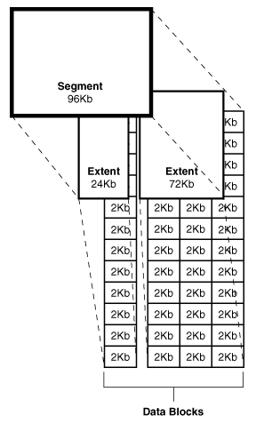
Segmentos, extensiones y data blocks
Un segmento es espacio reservado por la base de datos, dentro de un datafile, para ser utilizado por un solo objeto. Por ejemplo, una tabla está dentro de su propio segmento; si ella crece, éste también.
Un data block corresponde a un número específico de bytes de espacio físico de disco. Es la mínima unidad de almacenamiento en la base de datos y es múltiplo de la unidad de asignación del sistema operativo (que es la mínima unidad de almacenamiento en el disco duro).
Un extent es un número específico de data blocks contiguos destinados para almacenar un tipo específico de información. Los extents que conforman un segmento no necesariamente se almacenan en forma contigua.

Slide 14
El tablespace
Es la estructura lógica de almacenamiento más grande de la BD
Contribuye a la administración del espacio, pues es posible asignar una quota a los usuarios
Dado que puede ubicarse en diferentes discos duros, contribuye al mejoramiento de los procesos de I/O
Facilita la elaboración de respaldos y recuperaciones
Permite almacenar grandes cantidades de datos estáticos en dispositivos de sólo lectura

Slide 15
Tipos de tablespaces
El tablespace SYSTEM es obligatorio y contiene la información del diccionario de datos, así como las definiciones de procedimientos almacenados, paquetes y triggers. No se deben almacenar datos de usuario en el tablespace SYSTEM, pues esto dificultaría las operaciones de respaldo
Los tablespaces non-SYSTEM se utilizan para los demás objetos de la BD, tanto los de usuario como los de administración (tales como segmentos de rollback)
CREATE TABLESPACE diplo DATAFILE ‘%ORACLE_BASE\oradata\%ORACLE_SID\DIPLO01.dbf’ SIZE 10 M;
Existe una limitante de 65536 tablespaces para la BD y 1023 data files por cada espacio de tablas
Los temporary tablespaces se utilizan para realizar ordenamientos y en ningún caso deben contener objetos permanentes. Toda BD debe tener su tablespace temporal por defecto, el cual se establece al momento de crearla

Slide 16
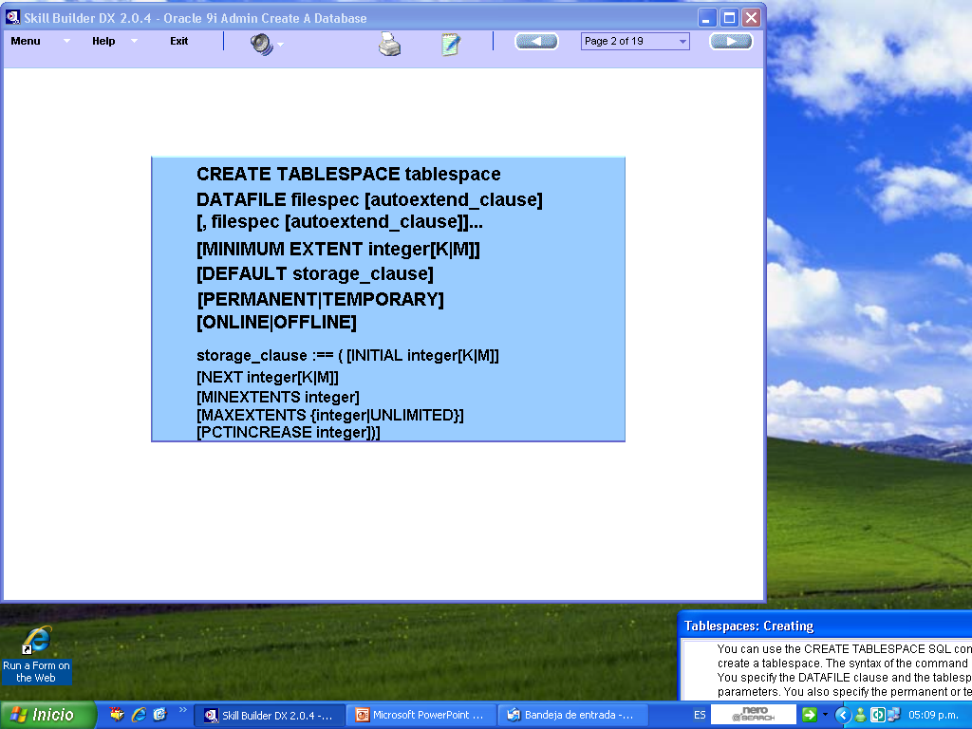

Slide 17
El data file
Un archivo de datos pertenece sólo a un espacio de tablas. Es más recomendable tener pocos data files grandes que muchos pequeños
El DBA puede establecer que el tamaño del archivo de datos se incremente dinámicamente (opción AUTOEXTEND). Esto existe porque la BD tiene un número máximo de archivos de datos permitidos, el cual se estableció durante su creación
También es posible redimensionar los archivos de datos manualmente a través de la cláusula ALTER DATABASE nombre_datafile RESIZE
Una manera común de incrementar el espacio de un tablespace es agregándole un data file:
ALTER TABLESPACE diplo ADD DATAFILE ‘%ORACLE_BASE\oradata\%ORACLE_SID\DIPLO02.dbf’ SIZE 10 M;

Slide 18
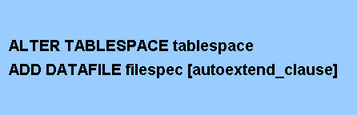
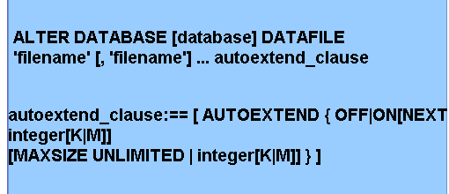
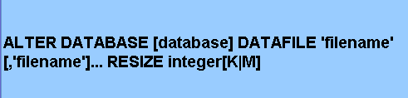
Adición de espacio

Slide 19
Estructuras de datos(…)
Tabla. Consiste de filas y columnas, cuya intersección se denomina campo. Al crearla es opcional (aunque recomendable) especificar su tamaño y el único límite para éste es el espacio disponible en la BD
Vista. Representación lógica de subconjuntos de datos provenientes de una o más tablas
Secuencia. Es un consecutivo de números que no se repiten

Slide 20
(…) Estructuras de datos
Sinónimo. Son nombres alternativos para objetos de la BD. Habitualmente se utilizan para eliminar la necesidad de referenciar el esquema del cual forma parte un objeto
Índice. Organiza los datos de tal manera que facilita su localización y mejora la ejecución de consultas SQL

Slide 21
Diccionario de datos
Se genera automáticamente por el servidor al crear la BD
Es un conjunto de tablas y vistas que se crean en el espacio de tablas de SYSTEM y su propietario es SYS
Dado que los datos en las tablas están encriptados, en realidad las consultas al diccionario se hacen a través de las vistas
Almacena información sobre las definiciones de los objetos en la BD, los valores por defecto de cada atributo, los nombres, privilegios y roles de los usuarios, así como auditoría
Proporciona también información sobre el espacio asignado y usado por cada objeto
El servidor actualiza el diccionario después de cada instrucción DDL

Slide 22
Seguridad de la BD (…)
La seguridad de la BD se clasifica en seguridad del sistema (acceso a la base y restricción de recursos) y de los datos (acceso a los objetos de la BD)
Para tener acceso a la BD, primero se debe de crear la cuenta de usuario correspondiente:
  CREATE USER diplo IDENTIFIED BY dd DEFAULT TABLESPACE diplo PASSWORD EXPIRE;
Se puede cambiar el password con
  ALTER USER diplo IDENTIFIED BY diplo;

Slide 23
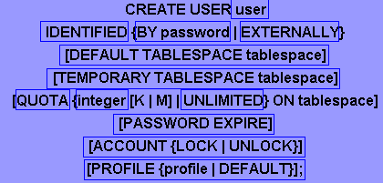
Creación de un usuario

Slide 24
(…) Seguridad de la BD
Una vez que se tiene acceso al sistema, es necesario tener ciertos privilegios (permisos) o roles (grupos de permisos) para realizar ciertas actividades en la BD
  GRANT CONNECT, RESOURCE TO diplo;
Dado que los objetos de la BD tienen un propietario, es necesario que éste otorgue los permisos conducentes para que otros usuarios utilicen sus tablas, vistas, etc. Por ejemplo, desde la cuenta diploma01
  GRANT SELECT ON mitabla1 TO diploma07;

Slide 25
Referencias
Connolly y Begg. Sistemas de bases de datos
Groff y Weinberg. Guía lan times de SQL
http://epnbdd-oracle.blogspot.mx/2012/05/conceptos-de-almacenamiento-en-oracle.html
http://docs.oracle.com/cd/B28359_01/server.111/b28318/logical.htm#CNCPT302

